Slide 1

Расширенная сессия
Совета Коржевского сельского поселения
03 марта 2021 г.

Slide 2
На территории сельского поселения расположено 2 населенных пункта: хутор Коржевский и хутор Шапарской.
Население поселения на 01.01 2020 года составляет 3830 человек.
По социально демографическим показателям 90 % русских.
В 2020 году на территорию поселения прибыло 15 семей имеющих 37 детей.

Slide 3
В 2020 году в администрацию поступило 60 письменных обращений граждан. Все 60 обращений рассмотрены, из них:
- о представлении информации о захоронении воинов ВОВ-4;
- об увековечении имени воинов ВОВ- 4;
-о земельных вопросах-9;
-о содержании сельскохозяйственных и домашних животных-3;
- о возмещении материального ущерба за сгоревшие электроприборы -1;
-о благоустройстве- 10 ;
-о казачьей ярмарке-1;
-о бытовых конфликтах-4;
- об обработке подъездов МКД дезинфицирующими средства -2;
- об архивных сведениях -3;
-о материальной помощи -2;
-о стоянках большегрузных автомобилей 5;
- о содержании санитарного порядка квартиры в МКД 3;
-о гражданах пожилого возраста 3;
-об оборудовании Ордынской врачебной амбулатории-2;
- о социальной поддержке многодетной семье-1;
- о содержании с/х животных на придомовой территории-2;
- о казачьей ярмарке-1;
- о гражданском кладбище поселения-1.

Slide 4
В течение 2020 года на личном приеме главы поселения рассмотрено 40 обращений граждан,
из них:
- о благоустройстве-5;
- об оказании помощи при вступлении в наследство-1;
-о решении жилищного вопроса-4;
-об оформлении гаражей-1;
- об обеспечении Ордынской врачебной амбулатории аппаратурой-2;
-об отсутствии врача в Ордынской врачебной амбулатории-1;
-об одиноко проживающих гражданах -4;
- о регистрации граждан по месту жительства-1;
- об оформлении права собственности -3;
-об оказании содействия в оформлении инвалидности-1;
- о доплатах к пенсии гражданам старше 80 лет-1;
- о пастбище для КРС-2;
- о продаже квартир сиротам Абинского района-1;
-о вступлении в право наследования-1;
- об изменении маршрута движения автобуса местного значения -1;
- о психологической помощи-1;
--об оказании содействия ОСО № 12 х.Коржевский-1;
- о совете инвалидов поселения-1;
- об оказании помощи в собрании МКД по перевыборам старшего МКД-1;
-об определении граждан пожилого возраста в семью-1;
- о межсоседских спорах- 3;
-о земельных вопросах- 3.

Slide 5
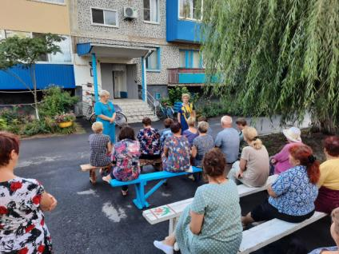
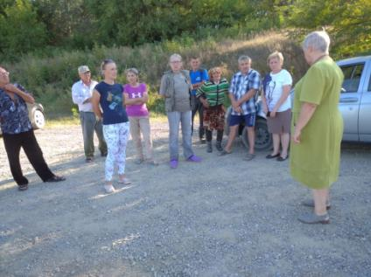
35 предвыборных сходов граждан ;
2 схода в х. Коржевский и х. Шапарской с участием главы муниципального образования Славянский район Романа Ивановича Синяговского.
6 приемов депутатом Совета муниципального образования Славянский район по Коржевскому одномандатному округу № 15 Еленой Алексеевной Князьковой.
12 приемов депутатами Совета Коржевского сельского поселения
Также проводились точечные сходы граждан по улицам и многоквартирным домам по устным заявлениям граждан в решении актуальных и спорных вопросов -11

Slide 6
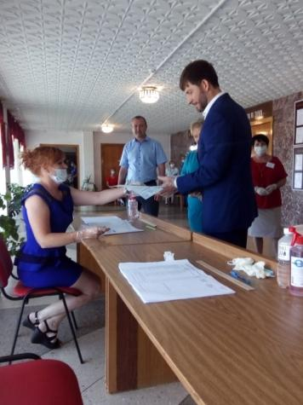
1 июля 2020 состоялось Общероссийское голосование по вопросу одобрения изменений в Конституцию Российской Федерации
Явка избирателей составила 91%.
13 сентября 2020 года состоялись Выборы губернатора Краснодарского края, депутатов Совета муниципального образования Славянский район седьмого созыва, главы Коржевского сельского поселения Славянского района
Явка избирателей составила 92%

Slide 7
Предоставление муниципальных услуг
За 2020 год администрацией оказано населению более 1800 муниципальных государственных услуг, из них 1532 физическим лицам, 270 юридическим. В том числе 16701 различных справок, 34 выписки из похозяйственных книг, присвоение и аннулирование адресов - 66 услуг, разрешений на разрытие – 21.

Slide 8
1.О внесении изменений в решение 4 сессии Совета Коржевского сельского поселения четвертого созыва от 17 декабря 2019 года №1 «О бюджете муниципального образования Коржевское сельское поселение на 2020 года»
2.Об итогах конкурса «Лучший орган территориального общественного самоуправления»
3.О внесении изменений в решение Совета Коржевского сельского поселения четвертого созыва от 29 октября 2013 года №1 «О создании муниципального дорожного фонда в Коржевском сельском поселении и утверждении порядка формирования и использования бюджетных ассигнований муниципального дорожного фонда
4. Об утверждении тарифов для оказания платных услуг МКУ «Общественно-социальный центр Коржевский»
5.О создании административной комиссии Коржевского сельского поселения»
6.О ежегодном отчете главы Коржевского сельского поселения о результатах своей деятельности и деятельности администрации Коржевского сельского поселения за 2019 год
7.Об утверждении отчета по исполнению бюджета Коржевского сельского поселения
8.О порядке проведения конкурса на замещение должностей муниципальной службы в администрации Коржевского сельского поселения
9. О внесении изменений в решение Совета Коржевского сельского поселения четвертого созыва от 31 мая 2019 года №3 «Об утверждении Положения о порядке владения, пользования и распоряжения муниципальной собственностью Коржевского сельского поселения».

Slide 9
10. О внесении изменений в решение Совета Коржевского сельского поселения четвертого созыва от 30 сентября 2013 года №1 «Об утверждении Положения о бюджетном процессе в Коржевском сельском поселении».
11.О назначении выборов главы Коржевского сельского поселения
12.О вступлении в должность главы Коржевского сельского поселения
13. О передаче полномочий МО Славянский район по решению вопросов местного значения в части принятия в соответствии с гражданским законодательство РФ решения о сносе самовольной постройки или приведения в соответствие с установленными требованиями .
14.О внесении изменений в решение Совета от 31.10.2016 года № 4 «О налоге на имущество физических лиц».
15. О передаче полномочий Коржевского СП МО Славянский район в области торговой деятельности.
16.О передаче полномочий контрольно-счетного органа поселения по осуществлению внешнего муниципального финансового контроля контрольно-счетной палате муниципального образования Славянский район
17.О передаче МО Славянский район полномочий по организации теплоснабжения в границах Коржевского сельского поселения Славянского района
18. О передаче полномочий по осуществлению внутреннего муниципального контроля
19. О выполнении индикативном плане социально -экономического развития
Коржевского сельского поселения Славянского района за 2019 год
20.О бюджете Коржевского сельского поселения Славянского района на 2021 год
21.О плане работы Совета Коржевского сельского поселения Славянского района на 2021 год

Slide 10
Об исполнении бюджета
Коржевского сельского поселения за 2020 год
1. Налоговые и неналоговые доходы – 10 млн. 813 тыс.руб.или 33,7 % от общих поступлений:
в том числе:
- доходы от уплаты акцизов – 1 млн. 851 тыс.руб.или 5,8% от общих доходов;
- налог на доходы физических лиц - 2 млн. 582 тыс. руб. или 8,0 от общих доходов;
- налог на имущество физических лиц – 1 млн. 502 тыс. руб. или 4,7% от общих доходов;
- земельный налог – 3 млн. 811 тыс. руб. или 11,9% от общих доходов;
- единый сельхозналог – 10 тыс.руб. или 0,03% от общих доходов; ;
- оказание платных услуг и компенсации затрат бюджета поселения – 767 тыс.руб. или 2,4% от общих доходов;
- доходы от сдачи в аренду муниципального имущества – 265 тыс.руб. или 0,8% от общих доходов;
- штрафы – 17 тыс.руб. или 0,1% от общих доходов;
- прочие неналоговые доходы – 7 тыс.руб. или 0,02% от общих доходов;
- государственная пошлина – 1 тыс.руб. или 0,003% от общих доходов.
2. Безвозмездные поступления (дотации, субсидии, субвенции, межбюджетные трансферты, прочие безвозмездные поступления) – 21 млн. 278 тыс. руб. или 66,3% от общих поступлений.

Slide 11
Расходы бюджета сельского поселения за 2020 год исполнены в объеме 31 млн. 455 тыс.руб., (исполнение составило 99,3%) из них:
- на содержание органа местного самоуправления – 4 млн. 652 тыс.руб., или 14,8% от общих расходов;
- на культуру – 8 млн. 121 тыс. руб. или 25,8 % от общих расходов;
- на содержание МКУ «Коржевский центр» - 6 млн. 404 тыс.руб. или 20,4% от общих расходов;
- на дорожное хозяйство из дорожного фонда поселения израсходовано –6 млн. 805 тыс. руб. или 21,6% от общих расходов, в т.ч.:
По Муниципальной Программе «Развитие дорог», подпрограмме «Повышение безопасности дорожного движения» - 3 млн. 166 тыс.руб.:
Слайд, фото
- асфальтирование и ремонт асфальтобетонного полотна дороги по ул.Октябрьской – 2 млн.189 тыс.руб.;
- асфальтирование проезда, тротуара – 300 тыс.руб.;
- изготовление паспортов дорог - 103 тыс.руб.;
- нанесение дорожной разметки – 143 тыс.руб.;
- установка дорожных знаков – 287 тыс.руб.;
- устройство искусственных неровностей – 35 тыс.руб.;
- подсыпка дорог щебнем - 7 тыс.руб.;
- обкос дорог – 97 тыс.руб.;
- обрезка деревьев – 5 тыс.руб.

Slide 12
По Краевой Муниципальной Программе «Развитие дорог», подпрограмме «Строительство, реконструкция, капитальный ремонт и ремонт автомобильных дорог общего пользования местного значения на территории - 3 млн. 639 тыс.руб.:
- асфальтирование и ремонт асфальтобетонного полотна дороги по ул.Октябрьской, Мира, Молодежной, Зеленой, тротуар ул. Краснодарской
- на благоустройство – 3 млн. 787 тыс.руб. или 12,0% от общих расходов, в т.ч.:
-Слайд, фото
организация уличного освещения – 770 тыс.руб.;
- содержание кладбища – 100 тыс.руб.;
- создание условий для массового отдыха - 2 290 тыс.руб (укладка тротуара установка освещения и малых архитектурных форм в парке по ул. Зеленой, 24-Б, , обустройство детских площадок, дворовых территорий, парков, скверов);
- организация сбора и вывоз бытовых отходов – 86 тыс.руб.;
- благоустройство территорий (обустройство ярмарок, приобретение саженцев деревьев и цветов на клумбы, обрезка деревьев и кустарников, косьба парков и скверов, валка и кронирование деревьев) – 391 тыс.руб.
- водоотведение сточных вод – 150 тыс.руб.

Slide 13
- на коммунальное хозяйство – 380 тыс.руб. или 1,2% от общих расходов, в т.ч.:
- развитие канализации – 49 тыс.руб.;
- развитие водоснабжения- 50,0тыс.руб.;
- газификация – 57 тыс.руб.- техобслуживание газопроводов;
- прочие мероприятия - 52 тыс.руб.(погрузка ила);
- передача полномочий району на финансирование расходов, связанных с передачей части полномочий по организации теплоснабжения в границах поселения – 172 тыс.руб.
- на защиту населения и территории от последствий чрезвычайных ситуаций иобеспечение безопасности людей на водных объектах – 72 тыс.руб. или 0,2% от общих расходов;
пожарную безопасность – 50 тыс.руб. или 0,16% от общих расходов;
охрана общественного порядка – 30 тыс.руб. или 0,1% от общих расходов;
на физическую культуру и спорт – 60 тыс. руб., или 0,2% от общих расходов;
на национальную оборону (содержание специалиста ВУС) - 243 тыс.руб.,или 0,8% от общих расходов;
на мероприятия молодежной политики – 58 тыс. руб., или 0,2% от общих расходов;
мероприятия по поддержке малого бизнеса – 58 тыс.руб., или 0,2% от общих расходов;
пенсионное обеспечение – 45 тыс.руб., или 0,1% от общих расходов;
Привлечено краевых средств 5 млн. 729 тыс. рублей:
- по целевой программе «Строительство, реконструкция, капитальный ремонт и ремонт автомобильных дорог общего пользования местного значения» - 3 млн. 529 тыс.руб.;
- средства ЗСК - установка освещения по ул. Мира - 200 тыс.руб.;
- поддержка местных инициатив по итогам краевого конкурса – 2 млн. руб.

Slide 14
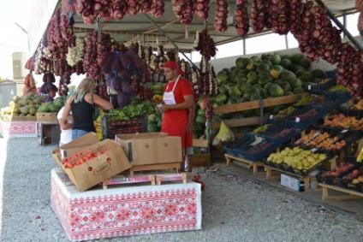
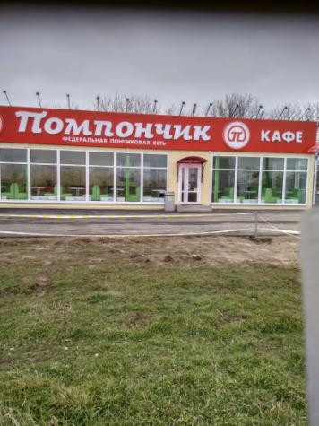
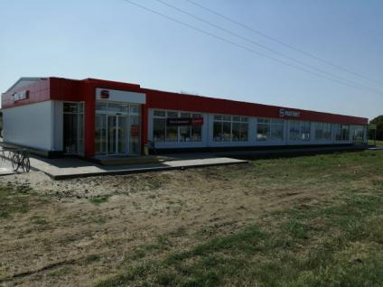
Землеустройство, развитие малого и среднего бизнеса в Коржевском сельском поселении

Slide 15
Петровско- Анастасиевская оросительная система - 8342 га,
Государственное унитарное опытно-производственное хозяйство «Ордынского»-1483 га;
Федеральное государственное унитарное предприятие «Кубанский осетровый рыбоводный завод» – 650 га;
Земли водного фонда – 513,2 га;
Западно-Анастасиевское, Гарбузовское месторождения-78,8 га;
В ведении администрации Коржевского сельского поселения находится 625 га земли, из них в том числе:
земли населённых пунктов х. Коржевский, х. Шапарской - 411га (индивидуальный жилой фонд и многоквартирные дома - 210 га, под дорогами, под парками, под землями общего пользования - 57 га; торговлю и бытовое обслуживание - 8 га, бюджетные учреждения – 7 га, земли сельхозназначения – 129 га);
земельные участки для индивидуального садоводства - 38 га;
под выпасами - 35 га;
пашни-141 га.
Их них предоставлено в 2020 году:
67 –для КФХ; 13 га в аренду под выпас крупного рогатого скота ЛПХ , 8 га - под личные огороды.

Slide 16
В настоящее время также предоставлено в аренду на 49 лет 48 га земель сельхозназначения организации ООО «Опт Инвест», на которых выращиваются зерновые культуры.
В аренде у предпринимателей находится участок 0,12 га расположенный вдоль трассы, на котором в летнее время будет расположена фруктово –овощная ярмарка. Также вдоль трассы выкуплено 3 земельных участка: на одном из них расположено придорожное кафе «Помпончик», на двух остальных будут располагаться объекты придорожного сервиса – магазины, гостиница, стоянка для большегрузных автомобилей.
В ведении администрации имеется также участок площадью 4.1 га под инвестиционный проект, который по назначению не используется, так как нет инвесторов желающих вложить свои средства в развитие поселения.

Slide 17
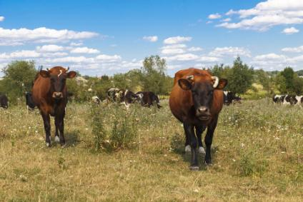
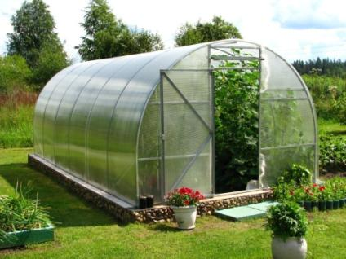
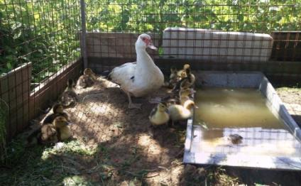
На возмещение затрат граждан, ведущих личное подсобное хозяйство на территории Краснодарского края предусмотрены субсидии : на возмещение затрат по ведению ЛПХ: (на строительство теплиц для ведения овощеводства защищённого грунта, на покупку молодняка кроликов и птиц – гусей, индюков).

Slide 18
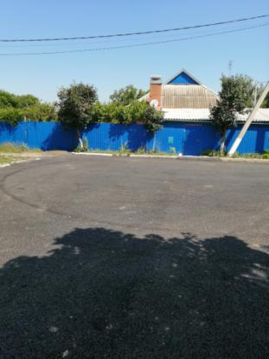
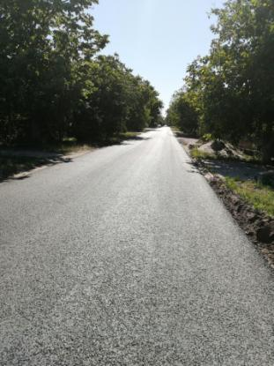
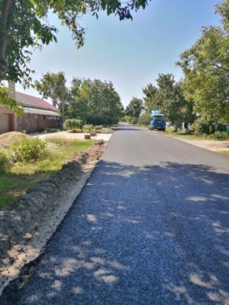
Благоустройство и жизнедеятельность поселения
Ул.Мира
Ул. Зеленая
Ул. Молодежная

Slide 19
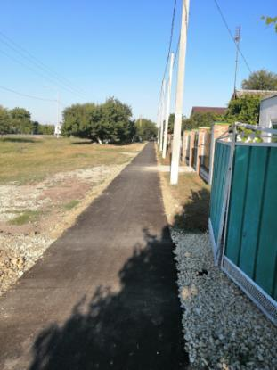
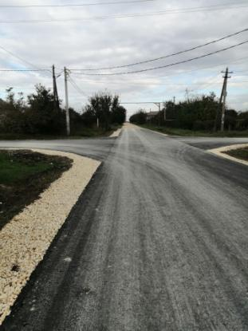
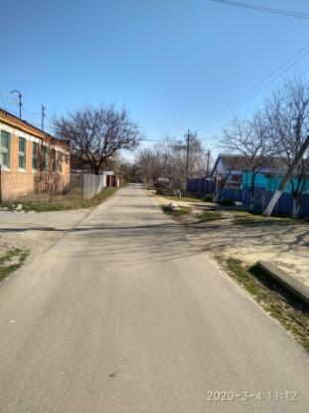
Тротуар ул. Краснодарская
Ул. Октябрьская
Ул. Мирная

Slide 20
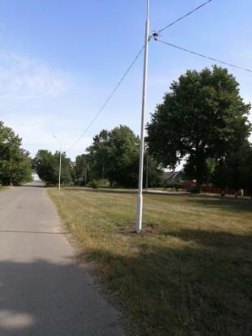
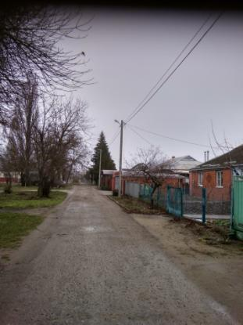
Освещение ул. Мира

Slide 21
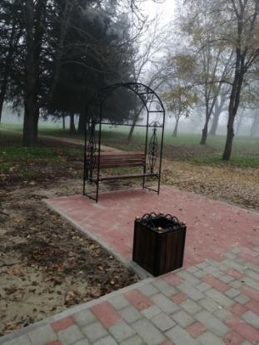
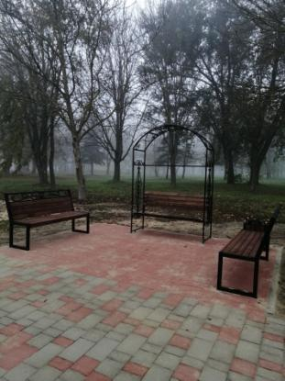
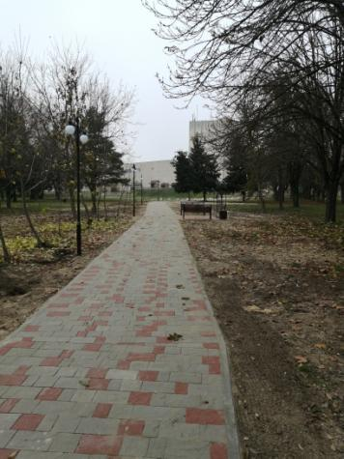
парк «Центральный»

Slide 22
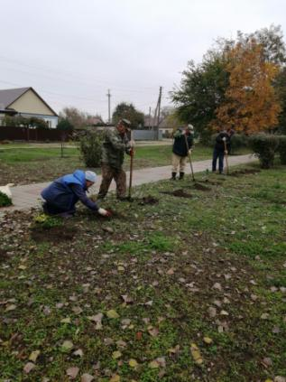
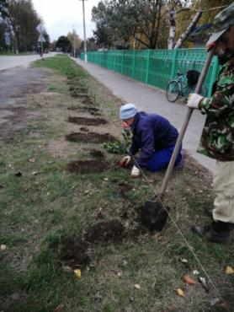
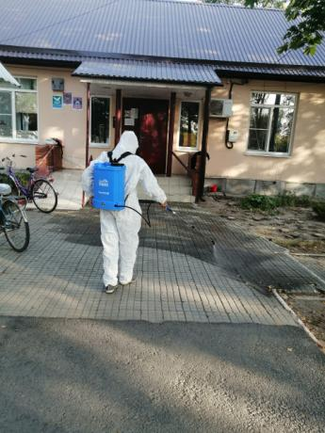
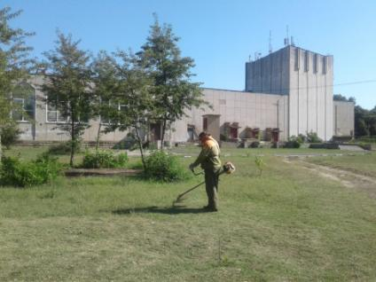

Slide 23
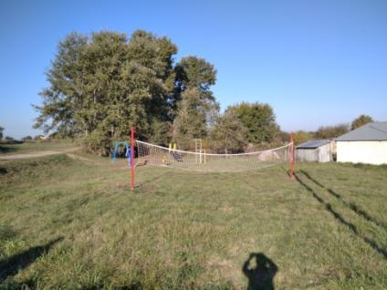
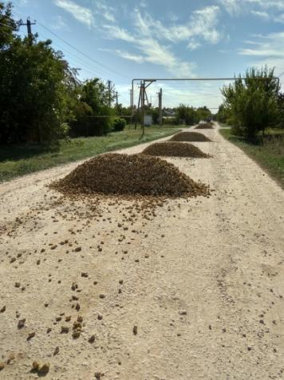
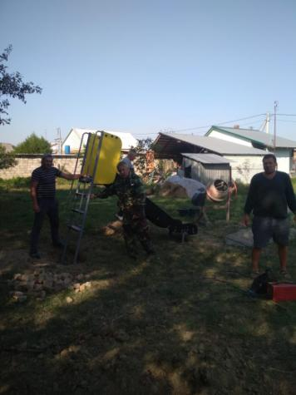

Slide 24
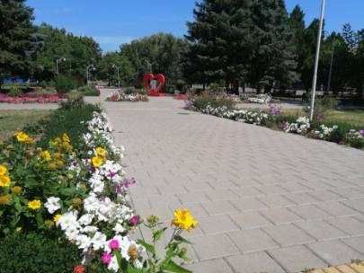
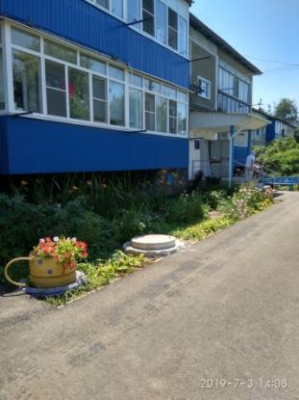
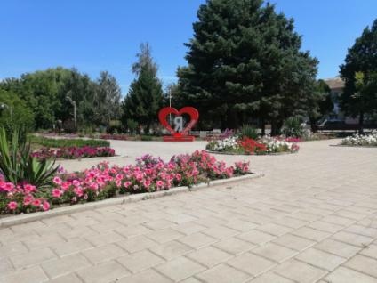
номинация «Самая благоустроенная территория»
номинация «Самый благоустроенный подъезд»

Slide 25
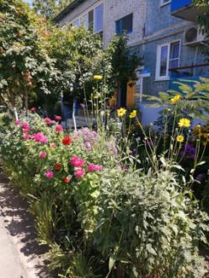
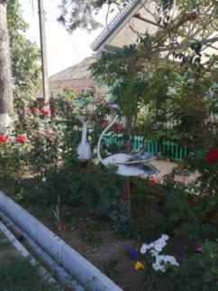
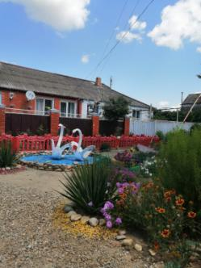
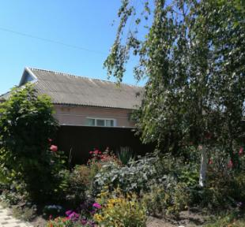
Номинация «Лучший благоустроенный двор»
Чекмарева И.П.
Жваков П.П.
Коваленко Т.А.
Высоцкая В.И.

Slide 26
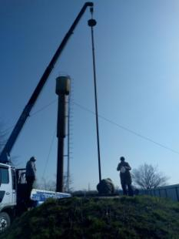
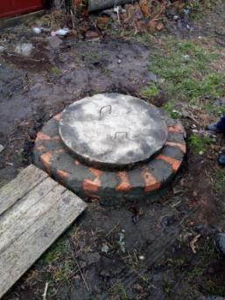
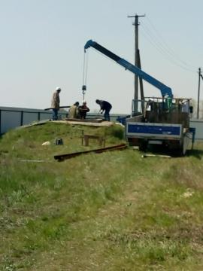
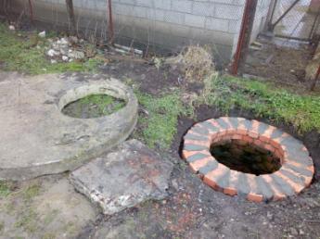
Предприятия МУП «Теплокомплекс» и ООО «Жилкомуслуги»

Slide 27
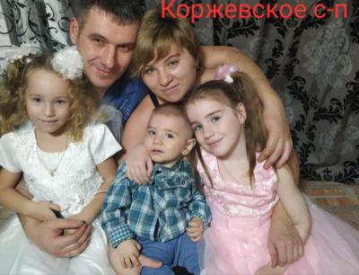
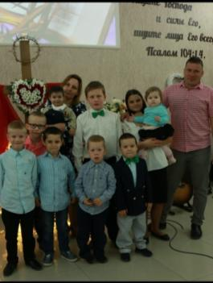
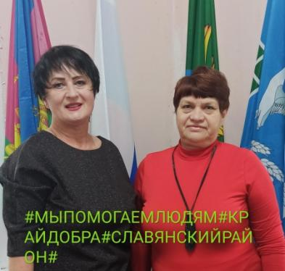
Социальная сфера

Slide 28
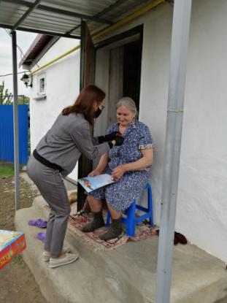
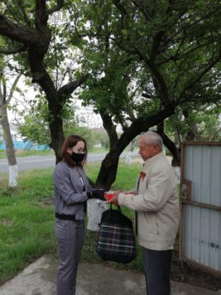
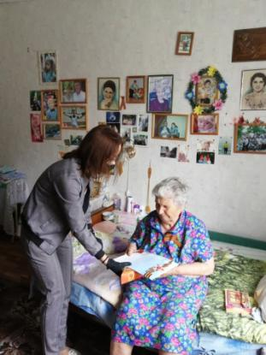

Slide 29
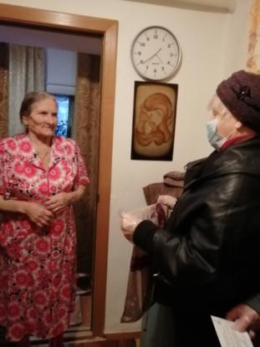
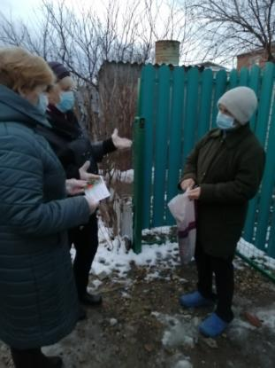
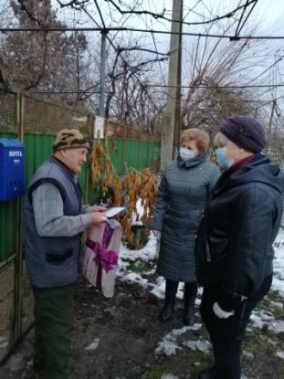
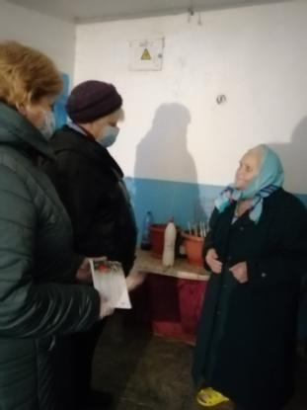

Slide 30
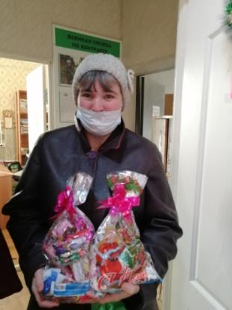
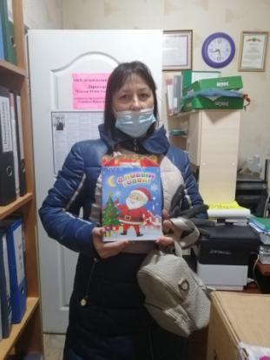


Slide 31

Озивская Юлия Сергеевна

Slide 32




Безопасность населения

Slide 33

Воинский учет
офицеры запаса-28 человек
мичманы, сержанты, матросы запаса-710 человек
Граждан, подлежащих призыву-87 человек
40 человек являются ветеранами боевых действий.
Весной и осенью 2020 года проводились торжественные проводы в Вооруженные силы России граждан, подлежащих призыву. В настоящее время проходят срочную службу 19 человек.
В 2020 году 4 военнослужащих срочной службы заключили контракты.

Slide 34



Молодежь

Slide 35





Slide 36



Спорт

Slide 37



МКУК СДК «Коржевский»

Slide 38




Slide 39





Slide 40




Slide 41
Хочется выразить благодарность руководителям и их коллективам, находящимся на территории поселения, которые своими успехами и достижениями вносят вклад в процветание нашего поселения.

Slide 42
В 2020 году по результатам уборки урожая
(озимых зерновых культур, риса и сои) были награждены:
Давыденко Сергей Сергеевич,
Шульженко Николай Николаевич,
Дымуха Андрей Иванович,
Варюха Антон Анатольевич ,
Вихтевский Виктор Петрович,
Палий Владимир Николаевич,
Темников Андрей Викторович,
Шааб Александр Николаевич
Шевцов Виталий Васильевич,
Джемалиди Илья Владимирович,
Бондарев Игорь Петрович,
Приймак Роман Николаевич
Пухальский Василий Федорович,
Варюха Анатолий Иванович
Коломиец Евгений Николаевич,
Осипанов Владислав Анатольевич
Борвинко Николай Васильевич

Slide 43
Якимов Александр Петрович
Кульков Александр Николаевич,
Джемалиди Владимир Петрович
Котов Руслан Петрович,
Бондарь Василий Николаевич
Соловьев Дмитрий Викторович,
Ареховка Николай Дмитриевич
Фролент Петр Александрович,
Вермичев Олег Викторович
Долганов Григорий Александрович,
Остапенко Петр Федорович
Рачков Сергей Владимирович
Мельничук Александр Васильевич
Москаленко Михаил Васильевич
Решетников Юрий Валентинович
Симонов Юрий Анатольевич
Трушков Анатолий Валентинович
Соловьев Владимир Викторович

Slide 44



МБОУ СОШ №19
Учитель начальных классов Николаева Юлия Николаевна стала призером муниципального этапа профессионального конкурса «Учитель года Кубани».
Выпускники 2020 года Дымуха Полина, Цанга Ольга и Ганженко Константин награждены медалями «За особые успехи в учении».

Slide 45


Заведующая библиотекой Рахманина Людмила Викторовна стала победителем муниципального этапа краевого конкурса по пропаганде чтения среди учащихся.
В муниципальном этапе Всероссийской олимпиады школьников 25 учащихся стали призерами .
Финалистами Всероссийского конкурса научно-исследовательских работ им.Д.И. Менделеева стали: Леткиман Алина, Ивченко Мария, Крылова Юлия, руководитель Вареникова Лилия Викторовна, для награждения девочки были приглашены в Москву.
Курдюмова Екатерина стала финалисткой всероссийского литературного конкурса и свою награду получала в г. Москва.

Slide 46


Спортивные достижения.
В 2020 году стали чемпионами края по волейболу Вайцель Илья, Герасименко Тимофей, Кондратенко Иван, Косиненко Виталий, Попов Роман.
Чемпионами Всекубанской спартакиады 2020 года стали - Балакин Максим, Власов Никита, Дубяга Александр, Ильясов Павел, Кобальский Назар, Мажуга Данил, Пацук Дмитрий, Сушко Александр, Ченский Роман.
Тренер- Куваев Василий Николаевич

Slide 47



МБДОУ детский сад комбинированного вида № 31
Воспитатель детского сада № 31 Приходько Наталья Николаевна в 2020 году награждена нагрудным знаком «Почётный работник воспитания и просвещения Российской Федерации» за неиссякаемый педагогический талант и высокий профессионализм в деле воспитания детей.
Воспитатель Веренич Людмила Леонидовна участвовала в конкурсе «Воспитатель года 2020». Людмила Леонидовна заняла III место.
В честь 95 летия образования Славянского района Заведующая ДОУ Подушка Валентина Павловна была удостоена почетного титула лауреата в номинации «Малая Родина».

Slide 48



Детская школа искусств
Краевой онлайн-конкурс патриотической песни «Это наша Победа» Дипломы: Гузиенко Елизавета, Шевцова Ангелина и Шевцова Наталья Леонидовна (личное участие).
краевой онлайн-конкурс чтецов, посвященный 75-летию Победы. Дипломы получили: Глущенко Татьяна, Гончарова Виктория, Елизаров Сергей, Крылова Юлия, Тимченко Мария.

Slide 49




районный онлайн-фестиваль «Песни о войне», диплом – Савина Вероника
Преподаватель Кулешова Светлана Юрьевна, отделение музыкального искусства – районный онлайн-фестиваль «Песни о войне», диплом (личное участие).

Slide 50

Отделение социального обслуживания на дому № 12
Для реализации краевого конкурса «Уют, творчество» - проводится оформление и озеленение кабинета, заседания клуба по интересам граждан «Мы не одиноки». Участие в организации проведения культурно значимых мероприятий, в благотворительной акции «Вторые руки», участие в содействии по организации волонтерского движения по оказанию помощи получателей социальных услуг, поздравление с днями рождениями и юбилеями получателей социальных услуг.

Slide 51




Slide 52




Ордынской врачебной амбулаторией

Slide 53



Свято-Тихоновский Храм

Slide 54
Выражаем благодарность за поддержку:
Депутату Государственной Думы Российской Федерации Демченко Ивану Ивановичу
Депутату Законодательного собрания Краснодарского края Виктору Васильевичу Чернявскому,
Главе муниципального образования Славянский район Роману Ивановичу Синяговскому.

Slide 55

Проблемы
Сбор налогов
Заключение договоров на вывоз ТКО
Проезд транзитного транспорта в летнее время

Slide 56


Slide 57
Задачи на 2021 год:
Продолжаем участие в краевой программе «Ремонт автомобильных дорог общего пользования местного значения» (ул.Октябрьская, ул.Комсомольская)
- асфальтирование дорог, тротуаров (ул.Октябрьская, продолжение-200м, ул.Октябрьская от Д/сада, до ул.Крайняя, от ул.Юбилейная, до ул.Кубанская);
- замена водопроводных сетей и канализационных сетей;
- по программе «Развитие сельских территорий» ремонт спортивной площадки;
- устройство велодорожки (участие в конкурсе «Инициативное бюджетирование»).

Slide 58
СПАСИБО
ЗА ВНИМАНИЕ!

